Slide 1
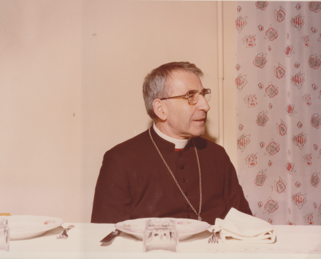
7, 8. 9 febbraio 1975, il CARD. Luciani in visita pastorale ad Altobello

Slide 2
7 febbraio, benvenuto alla cena con Uomini di A C.

Slide 3
A destra P. Saba De Rocco

Slide 6
8 febbraio 1975, ordinazione sacerdotale di P. Sandro Ferrer.

Slide 16
9 febbraio, domenica, dopo messa delle undici

